Slide 1
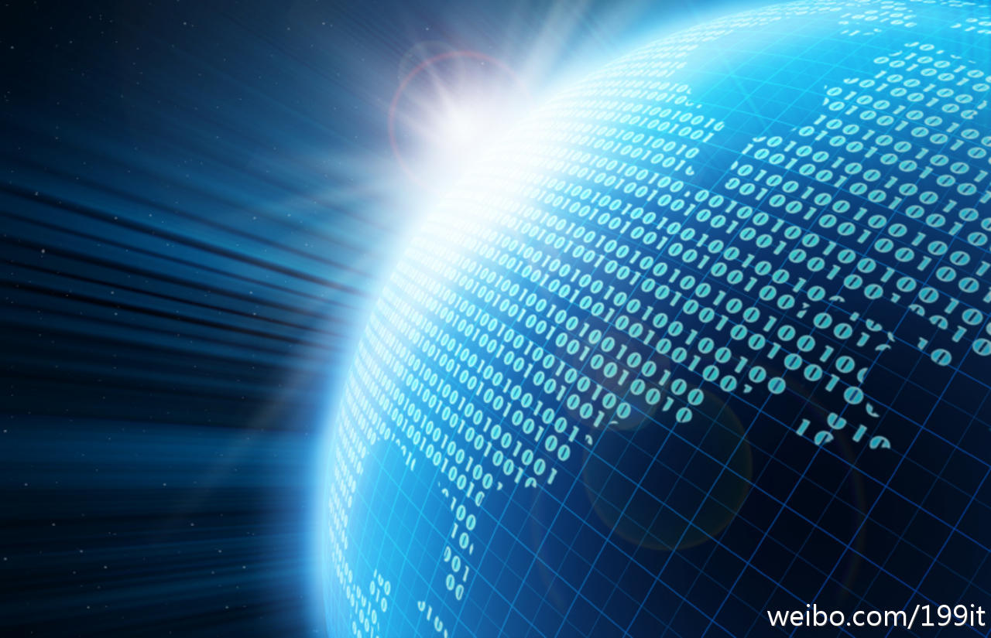
人工智能前沿与产业发展
雷鸣

Slide 2
Part I 人工智能对人类的影响有多大？

Slide 3
回顾已经发生的重大事件

Slide 4
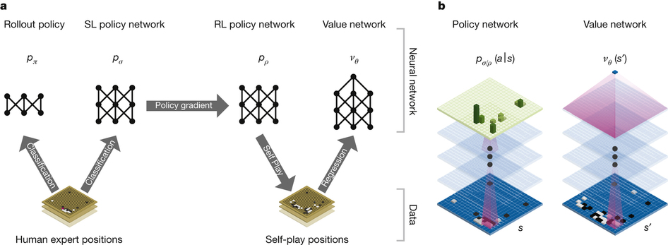
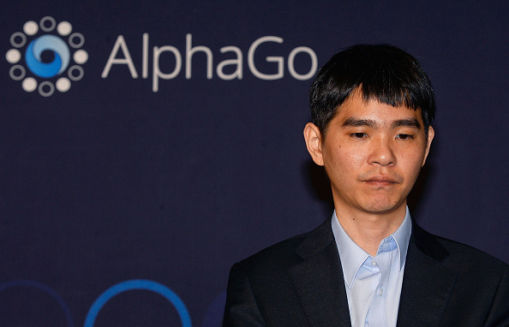
AlphaGo （2106）
2016年中：AlphaGo 4 : 1李世石九段
2016年底：Master 不败战绩横扫60局

Slide 5

CMU-Librutas （2017）
和4名人类顶尖高手
对战20天12万手
大获全胜

Slide 6
自然图像分类
2011年
74.8%
人类
~95%
深度学习
> 96%

Slide 7
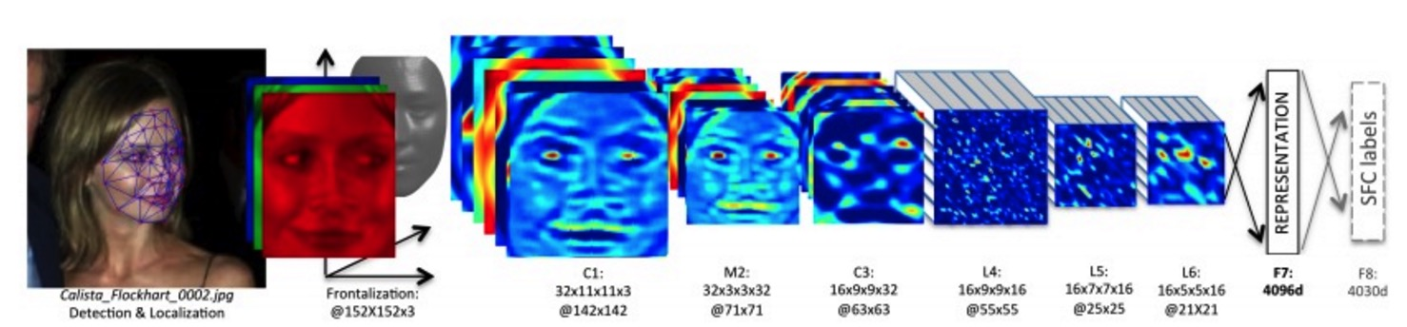
人脸识别
深度学习
>99.7%
人类
99.10%
2013年
96.33%

Slide 8

语音识别
专业速记员错误率：5.9%
深度学习错误率 < 4%

Slide 9
人工智能会对人类产生多大影响？

Slide 10
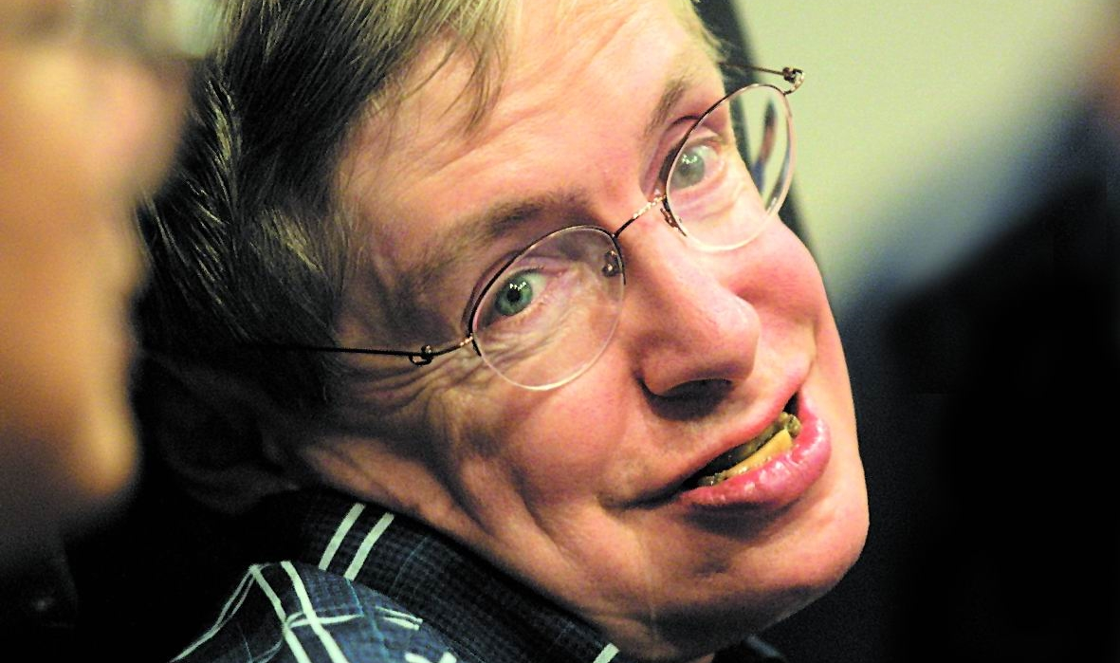
Success in creating AI, could be the biggest event in the history of our civilization.
人工智能的产生，可能是人类历史上最重大事情
-- Stephen Hawking, Oct. 19, 2016 in Cambridge University

Slide 11
至今对人类历史影响最大是什么？

Slide 12
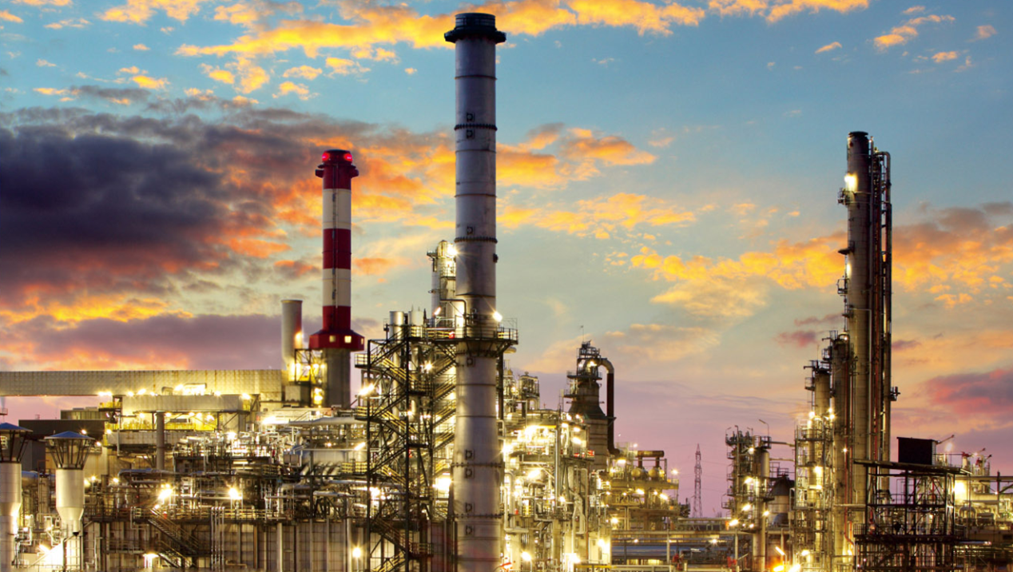

Slide 13
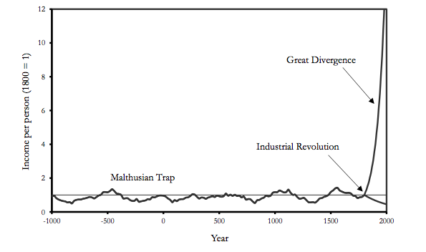
The Industrial Revolution represents the single great event of world economic history.
工业革命是世界经济史上唯一的重大事件
- Gregory Clark, Prof. University of California
全球人均收入按照年代的数值图
来源：The Industrial Revolution by Gregory Clark

Slide 14
什么是社会进步的根源？

Slide 15
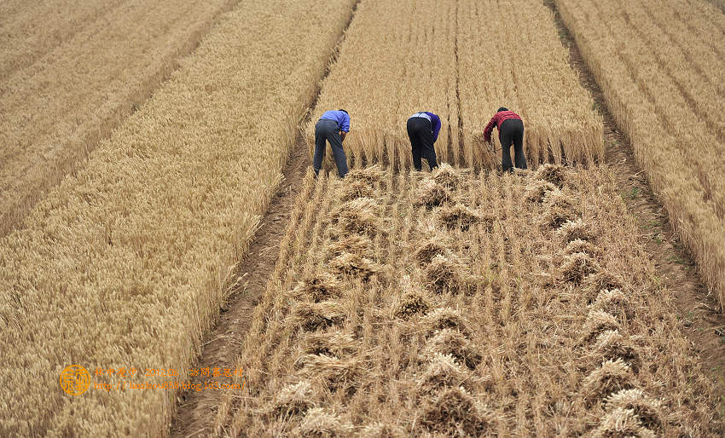
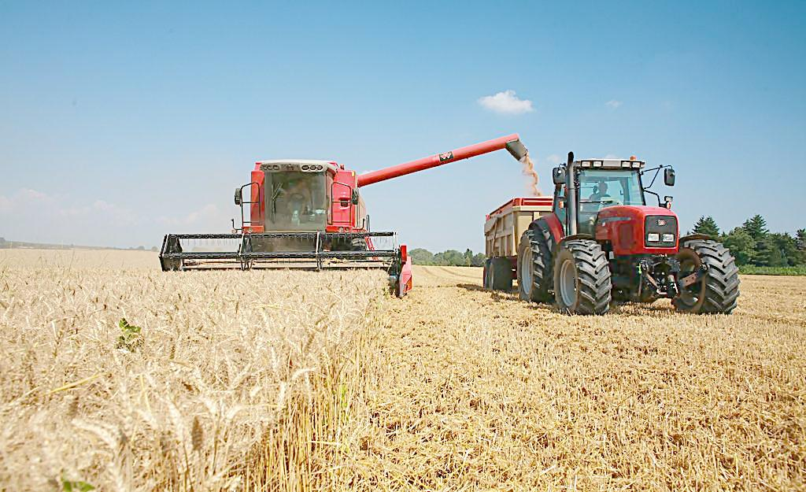
农业社会
工业社会
1亩/人天
100亩/人天
收割机！

Slide 16
设计创新
生产
销售
使用
创新是根源

Slide 17
产业革命产生更多的创新劳动者

Slide 18
农业社会
- 体力劳动 90%
- 技能劳动 9%
- 创新劳动 1%
工业社会
- 体力劳动 –
- 技能劳动 90%
- 创新劳动 10%
智能社会
- 体力劳动 –
- 技能劳动 –
- 创新劳动 100%
智能革命：
数据+智能
工业革命：
能源+机械

Slide 19
创新的提速会再次加速社会的发展

Slide 20
Income Per Person
智能革命
工业革命
几千年的发展
200年左右
未来

Slide 21
Part II 为什么是现在？

Slide 22
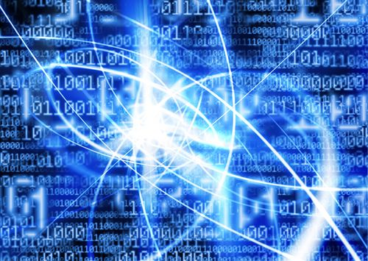
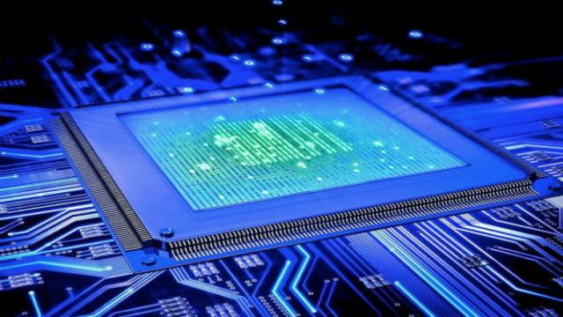
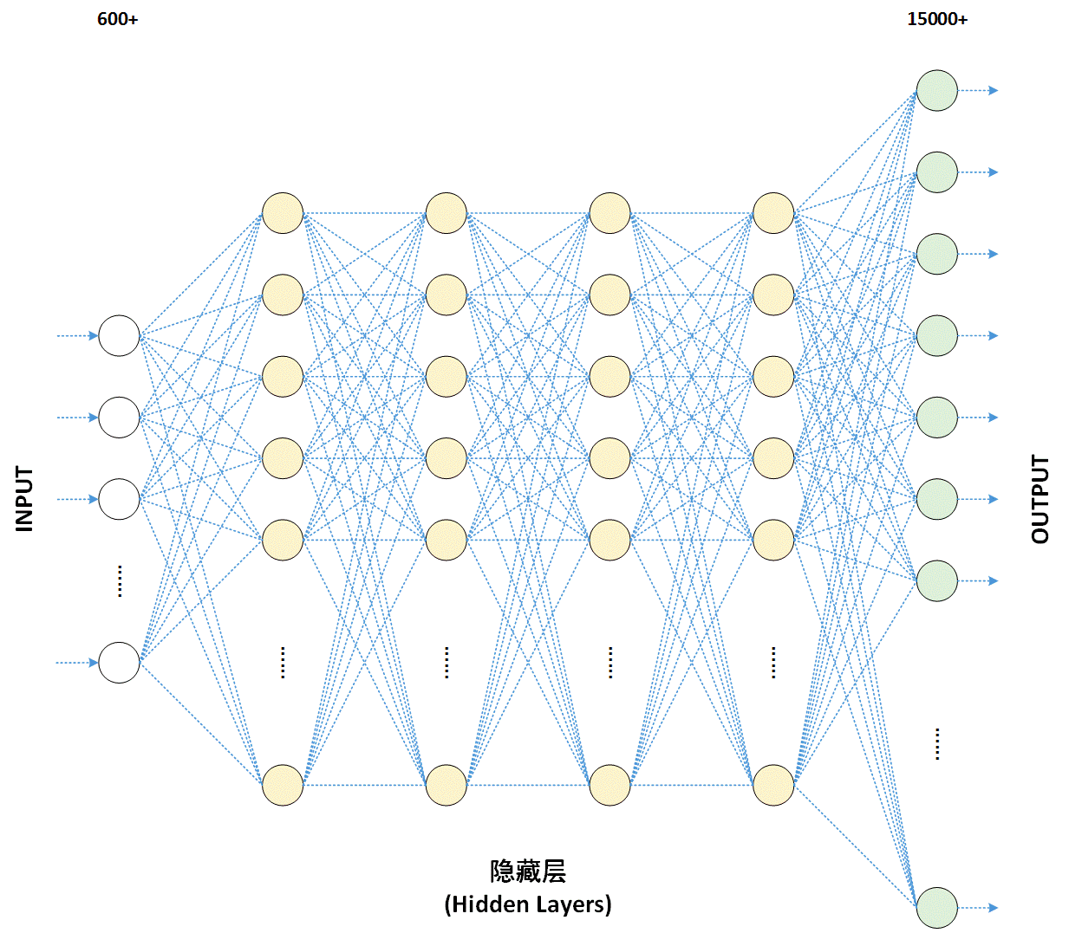
人工智能发展的必要条件
数据
运算能力
数据和运算能力的提升
导致人工智能爆发！
算法

Slide 23
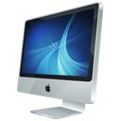
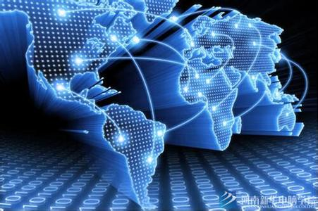
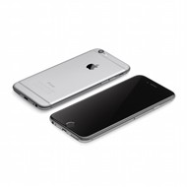
电脑和网络 – 人类数据每年增长50%

Slide 24
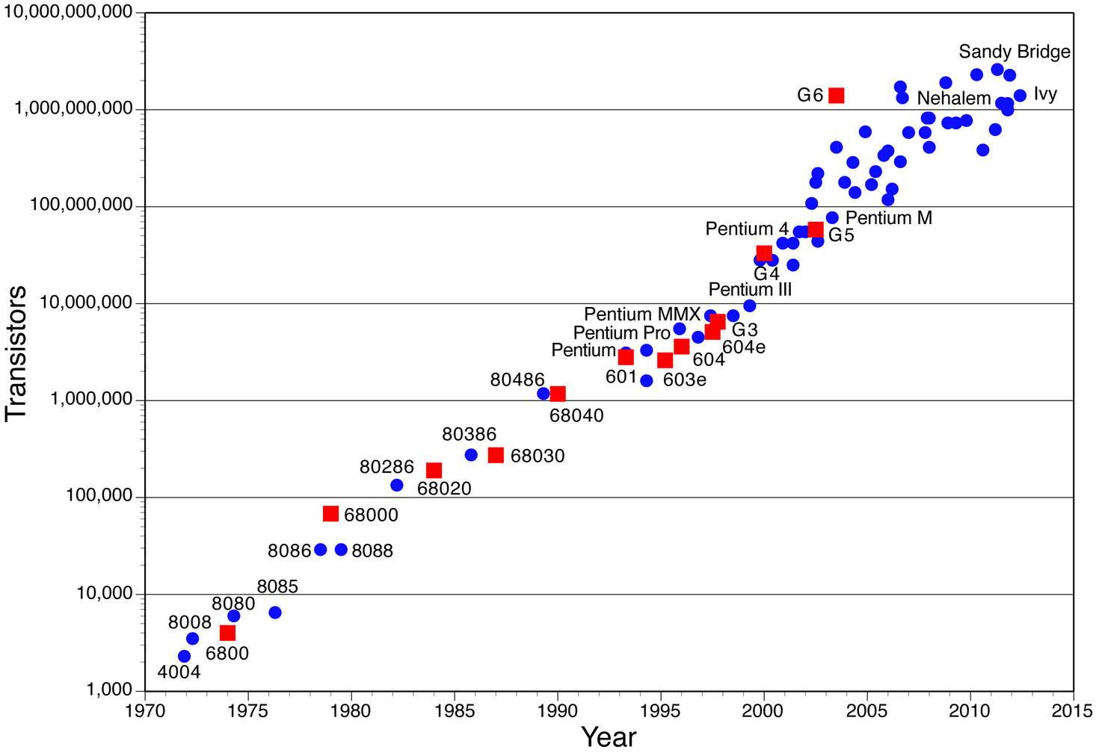
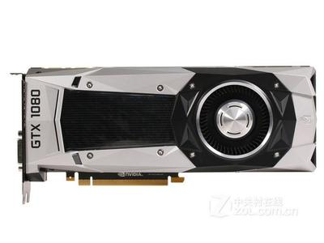
摩尔定律 – 运算能力每1.5-2年翻番
2020年：1000美金的计算机可以达到人脑的运算能力
2050年：1000美金的计算机可以达到全人类的运算能力
GPU：一块Titan X卡，拥有3584个并行运算单元

Slide 25
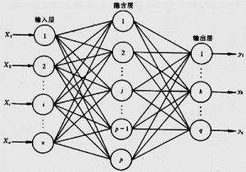
算法也不断演进
基于经典数学
决策树
拟合算法
SVM
基于统计模型
贝叶斯算法
马尔科夫过程
基于神经网络
深度学习算法

Slide 26
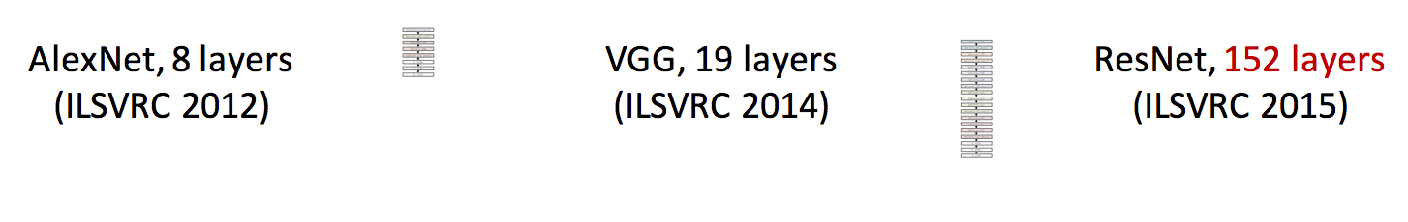
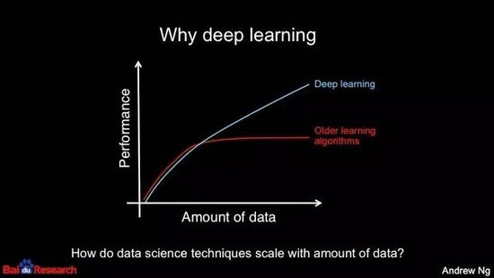
在有监督学习方面，深度学习可以超越其他任何算法
-- 吴恩达 （Andrew Ng）

Slide 27
Part III 人工智能将影响所有产业

Slide 28
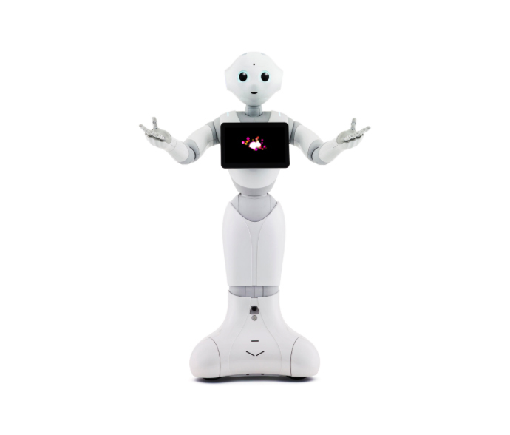
服务机器人和人机交互
扫地机器人
销售几千万台
陪伴机器人
Jibo
导购机器人
Pepper
家庭助理
亚马逊Echo

Slide 29
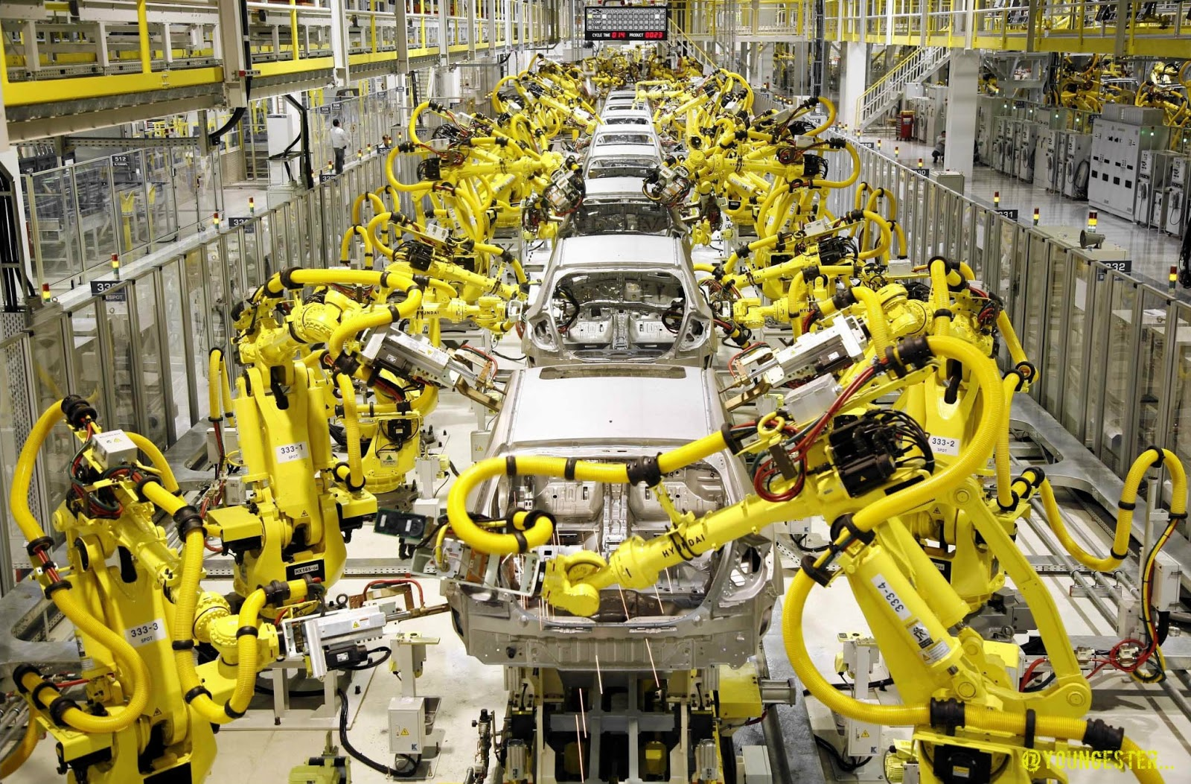
工业机器人和智能工厂

Slide 30
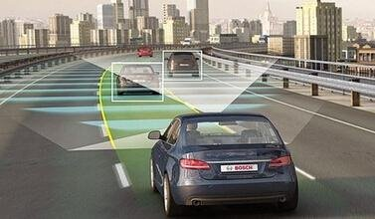
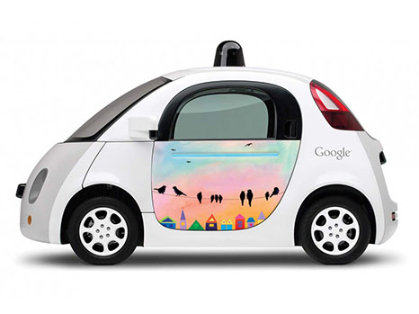
自动驾驶和智能交通
Google：测试200万英里，相当于300年驾龄
Tesla：已经开始在司机介入下大范围使用
百度：3年内可以商业化

Slide 31
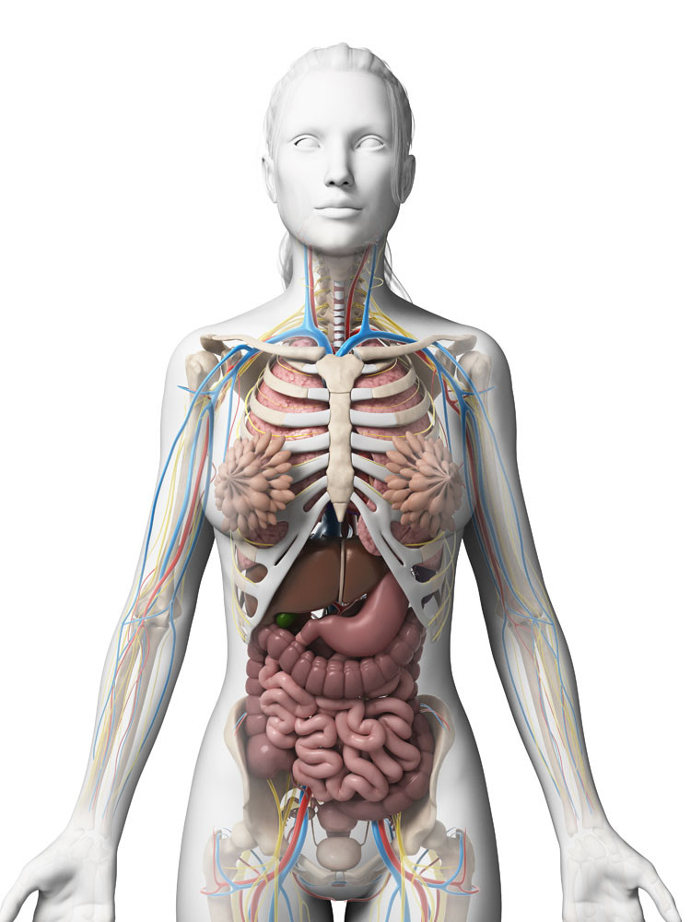
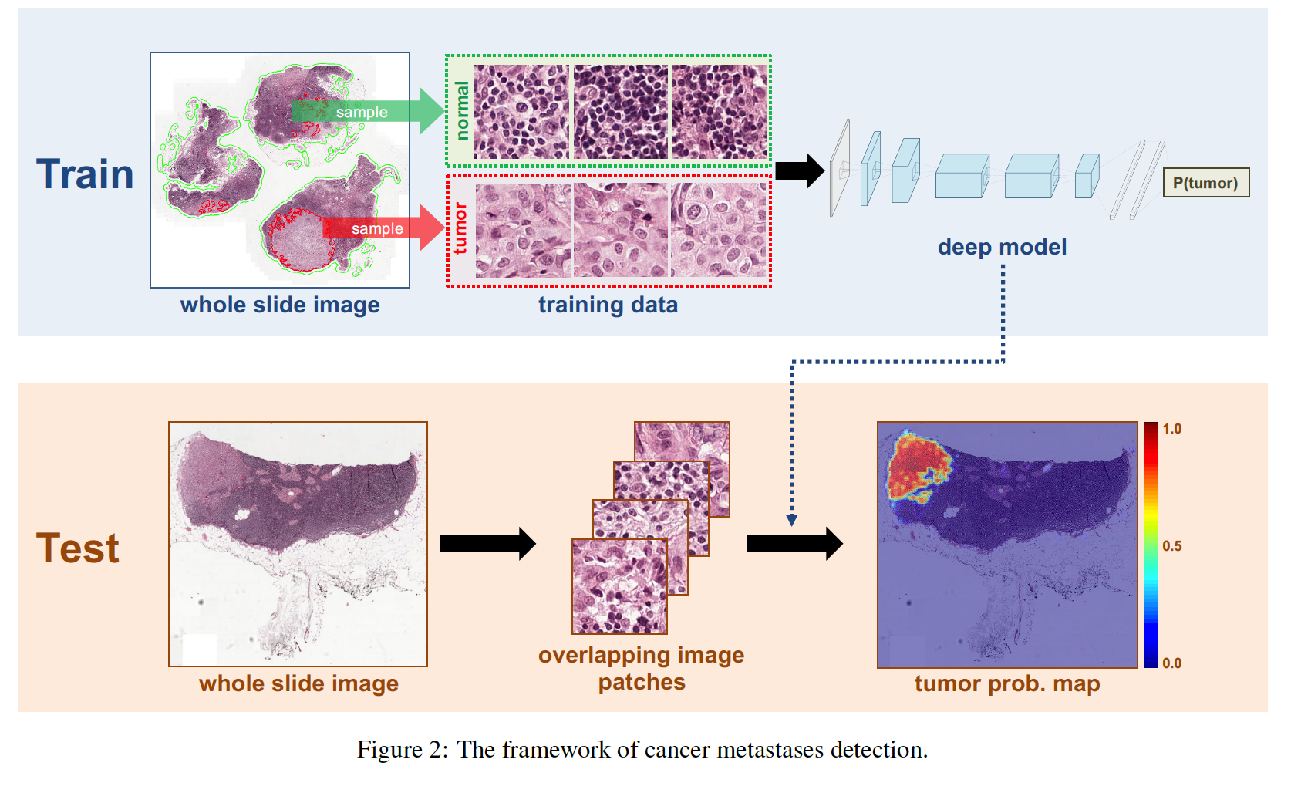
智能医疗和健康
IBM：癌症诊断辅助获得FDA批准
Google&Stanford：皮肤癌诊断达专家水平
Notes:
跟人比较

Slide 32
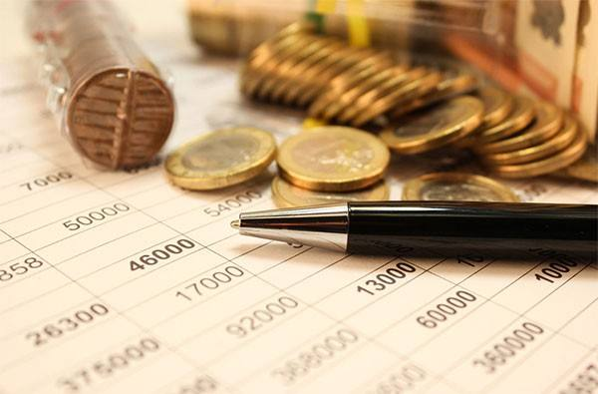
智能金融
Kensho：替代分析师的利器
芝麻信用：征信分析
智能投顾
智能交易
信贷管理

Slide 33
人工智能的发展和未来

Slide 34
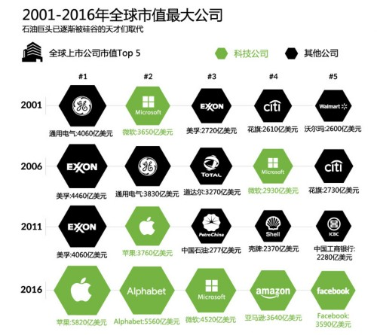
今天：全球前五大市值公司都是互联网公司
20年后：全球前五大市值公司都是人工智能公司

Slide 35
实现路径—简单技能或高数据化行业开始
麦肯锡报告—AI在未来20年替代50%工作
强人工智能不会很快实现
特定场景、特定需求的弱智能会成为主流
薪酬一定程度上反应了事情的复杂度
高复杂度问题需要更多的数据和算法创新
鉴于高数据化行业已经有大量数据
人工智能可以学习到更加复杂的规律

Slide 36
Part IV 大公司vs创业公司

Slide 37
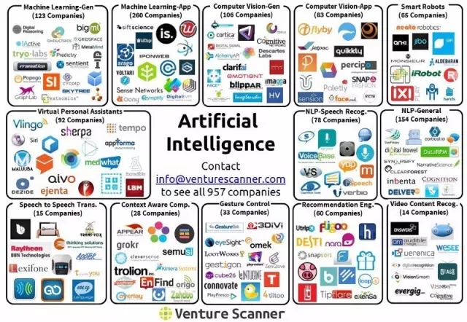

Slide 38
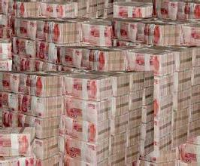
创业机会-大公司优势
大公司优势
人才：现在抢的很凶，很贵啊
数据：大公司有大量数据
机器：买数千机器投资很大
这些：小公司能有吗？
在智能技术上，创业公司机会不多
-- 很多大公司的人说

Slide 39
创业机会-小公司优势
小公司有机会吗？
人才：优秀的人想打工，还是创业？
数据：互联网数据不说了，传统产业呢？
机器：不是可以租用了吗？还一直降价
自己拥有的数据外，其他公司合作不积极
在智能技术上，创业公司机会很多
-- 创业的人应该这么想

Slide 40
北大“人工智能前沿与产业趋势”课程
2月21日 徐小平、雷鸣：人工智能的发展、挑战和机遇
2月28日 余凯：人工智能的软硬件结合
3月 7日 漆远：智能金融与金融的未来
3月14日 吴甘沙：无人车与自动驾驶
3月21日 黄江吉：智能家居与物联网
3月28日 王俊：人工智能与基因技术
4月11日 徐伟：自我学习的强人工智能
4月18日 李航：对话和智能助理
4月25日 胡郁：语音识别和交互
5月 2日 叶杰平：智能交通和交通大数据
5月 9日 谢国彤：Watson和智能医疗
5月16日 董方亮：GPU和深度学习硬件
5月23日 洪小文：人工智能的发展与未来

Slide 41
我们翘首以待，
下一个伟大企业的诞生

